Slide 1

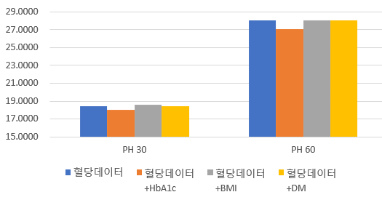
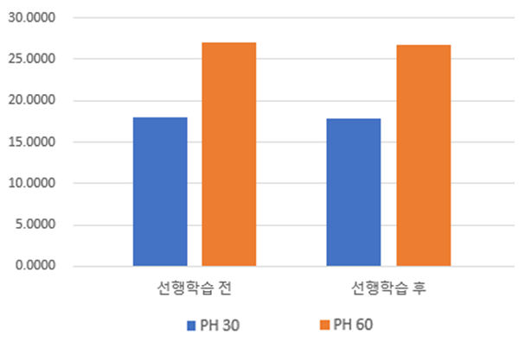
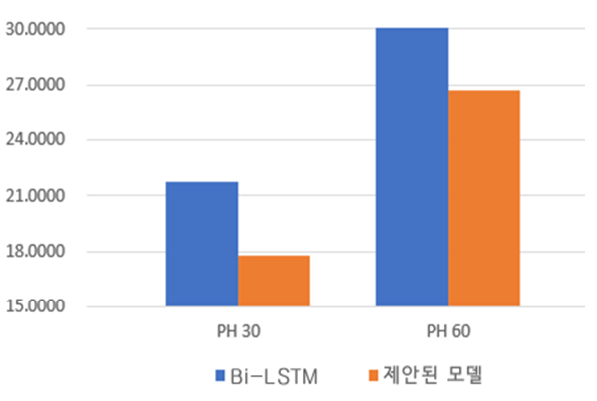
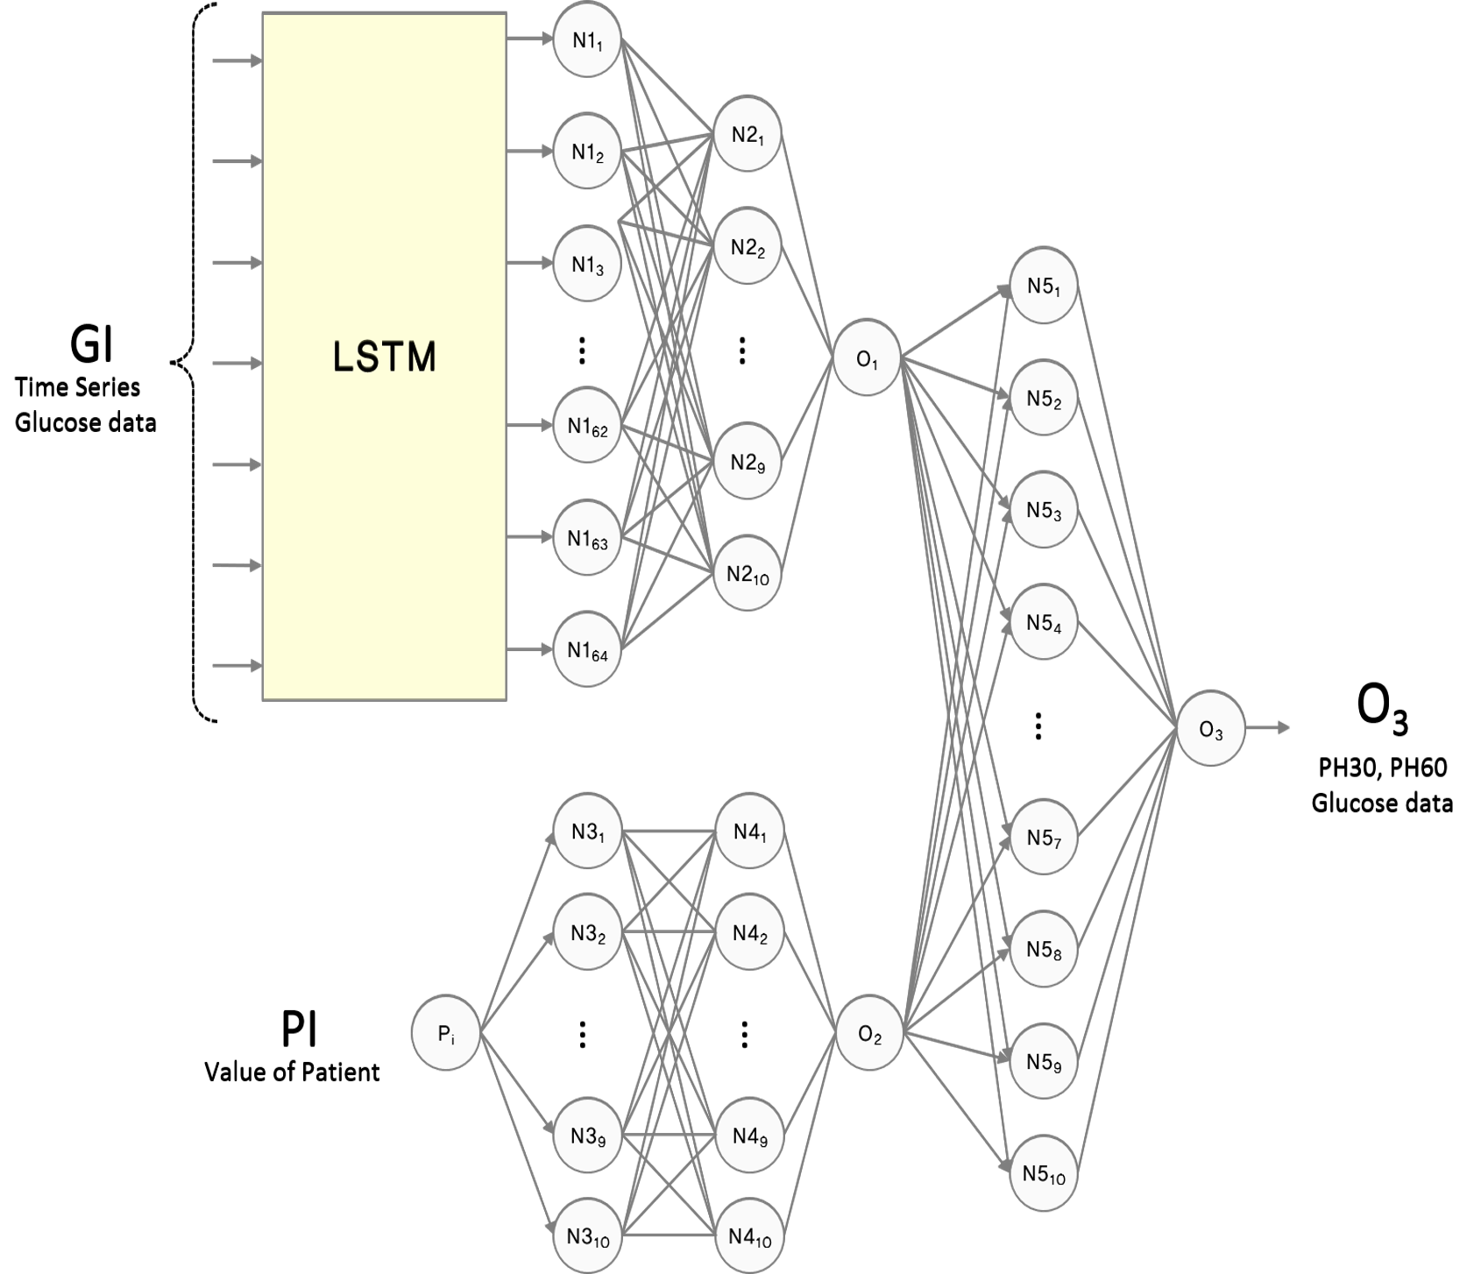
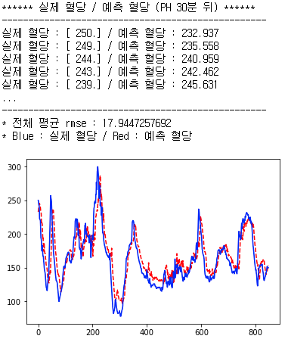


입원환자를 위한 딥 러닝 기반 혈당 예측
컴퓨터공학과 지도교수 : 이상정
20144665 김상현 20144638 이한범
LSTM
N1₁
N2₁
배경 및 목적
개발 결과
N1₂
N2₂
_{GI}
Time Series Glucose data
N1₃
N5₁
당뇨병의 진료는 의사가 측정된 혈당을 바탕으로 미래의 혈당 변동을 예측하여 수행함.
본 작품은 순천향대 병원에 입원한 당뇨 환자의 혈당데이터를 사용한 딥 러닝 기반 혈당 예측 모델을 구현하고, 예측 정확도를 높이고자 다양한 실험 진행.
정확도 비교 분석
실제 혈당과 예측 혈당 비교
...
...
O₁
N5₂
특성 변수 별 비교
선행 학습 전 후 비교
N1₆₂
N2₉
N5₃
당화혈색소(HbA1c) 입력 모델이 정확도 ↑
N1₆₃
N2₁₀
N5₄
N1₆₄
...
O₃
O₃
PH30, PH60
Glucose data
N3₁
N4₁
N5₇
_{PI}
Value of Patient
P_{i}
N3₂
N4₂
O₂
N5₈
...
...
N5₉
작품 개요 및 설명
N3₉
N4₉
N5₁₀
이전 Bi-LSTM 모델과 비교
N3₁₀
N4₁₀
딥 러닝 혈당 예측 모델
정확도 측정
개발 도구
선행학습 후 정확도 ↑
제안한 모델 정확도 ↑
CGM 혈당 데이터 : LSTM 레이어
환자 특성변수 데이터 : FFNN 레이어
RMSE (Root Mean Square Error) 측정 및 비교
결론
당화혈색소를 입력하고, 선행학습을 진행한 모델이 가장 높은 정확도를 보임. 또한 이전 Bi-LSTM 모델보다 약18% 정확도 가 향상.
작품번호 |  | 제28회 공과대학 학술제

